Slide 1
Sensores y Actuadores
Universidad Autónoma de Nuevo León (UANL)

Slide 2
[Inserte frase intelectual abajo]
“Los ojos en alerta, todo oídos. Olfateando aquel desconcertante paisaje nuevo, desconocido”
Jorge Drexler

Slide 3
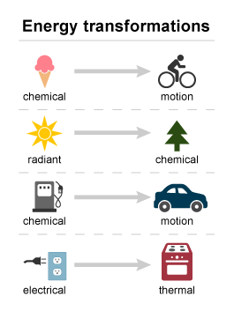
Introducción
“La necesidad de obtener energía a partir de la naturaleza y transformarla en otro tipo de energía, con el fin de ser controlada para beneficio del ser humano, ha sido una constante en la historia de la humanidad.”

Slide 4
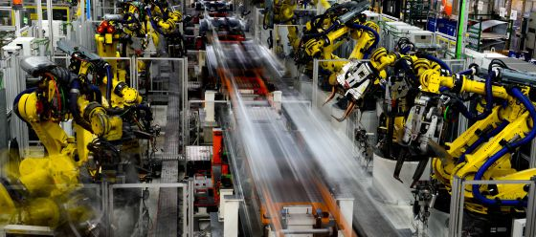
Introducción
“En la actualidad, las variables y atributos físicos son observados, cuantificados y modificados.”

Slide 5
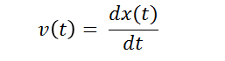
Variable física
Variable física: Es la representación de un parámetro de algún fenómeno físico mediante el cuál se describe su comportamiento. Ejemplo: La variable velocidad representa el cambio de la posición con el tiempo.

Slide 6
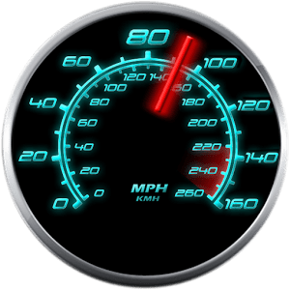
Magnitud física
Es la cuantificación de un atributo físico, asignando valores numéricos a estos a través de una variable o constante física.

Slide 7
Estímulos
Son medidas de las magnitudes físicas. Los seres vivos codifican los estímulos mediante impulsos nerviosos; en los computadores los digitalizamos y convertimos en variables numéricas.

Slide 8
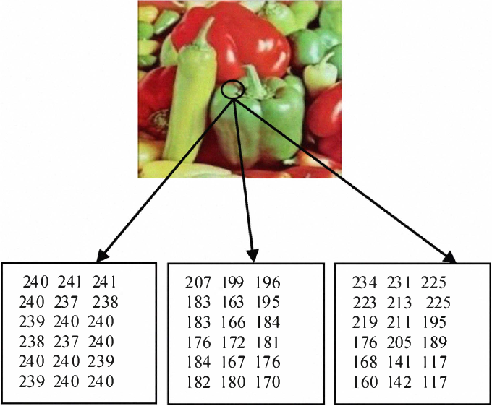
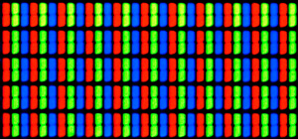
Estímulos
Impulso nervioso
Digitalización

Slide 9


Estímulos
Los seres vivos reciben la información sobre el mundo exterior en forma de sensaciones ‘cualitativas’ (qualia): sabores, colores, tonos y timbres sonoros, etc., que están relacionados con magnitudes físicas: composición química, frecuencia de la onda luminosa, espectro de frecuencias de la onda sonora, etc.

Slide 10

¿Cuántos sentidos tenemos?

Slide 11
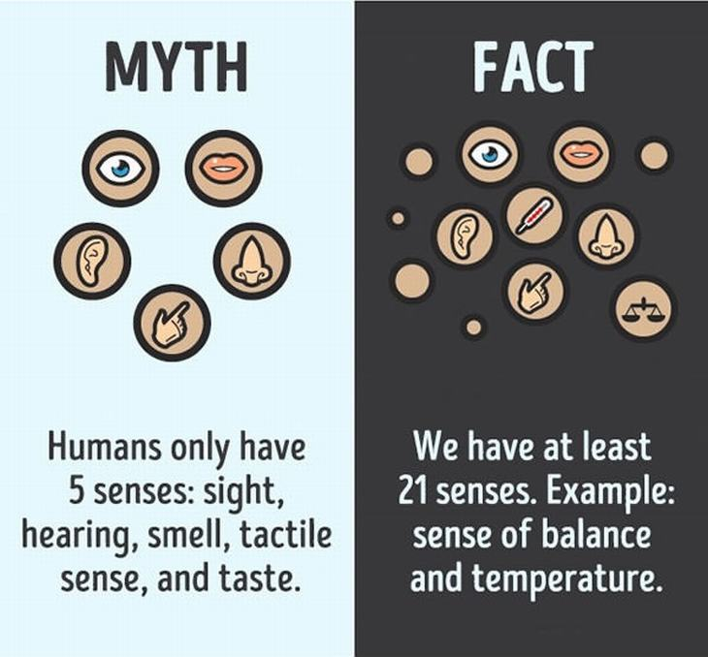
¿Cuántos sentidos tenemos?

Slide 12
Tarea 1
Investigar que es un sensor, un transductor y un actuador. Mencionar sus diferencias.

